Slide 1
Aplicație web serverless pentru partajarea informațiilor media
Chiriac Dorin-Virgiliu
Lect. Dr. Cosmin Vârlan

Slide 2

Cuprins
Problema ……………………………………………………… 1
Soluția …………………………………………………………. 2
Tehnologii ……………………………………………………... 3
Arhitectura …………………………………………………….. 4
DEMO …………………………………………………………... 5
Concluzii ……………………………………………………….. 6

Slide 3









Problema
1.

Slide 4


Soluția
2.

Slide 5












Tehnologii
3.

Slide 6






Arhitectura
1.
read only
credențiale
2.
read, write
3.
4.

Slide 7
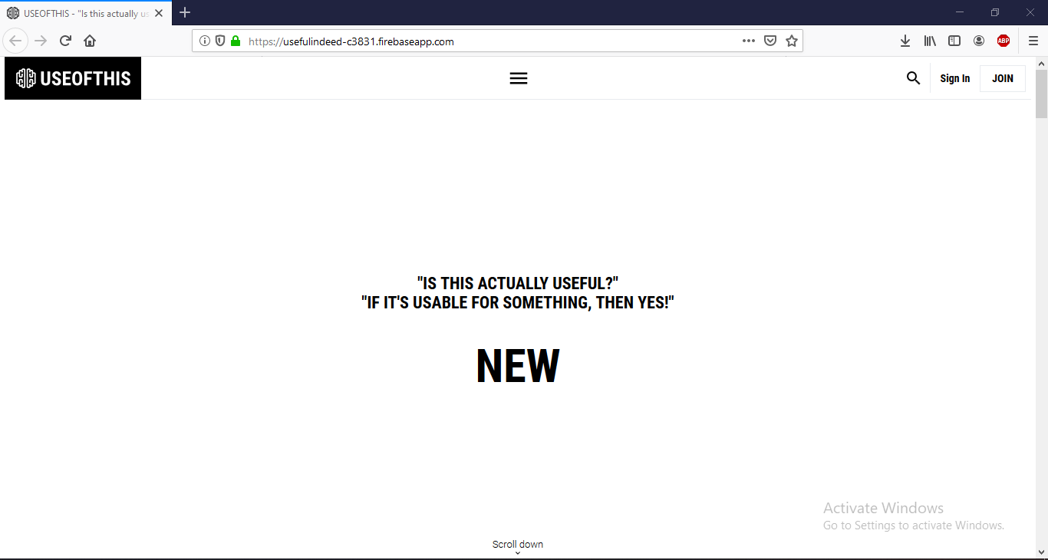
DEMO
5.

Slide 8
Concluzii
Eficiența consumului de resurse
Eficiența timului de dezvoltare
6.

